Slide 1
М А С К И
Самые разные маски

Slide 2
Ритуальные маски

Slide 3
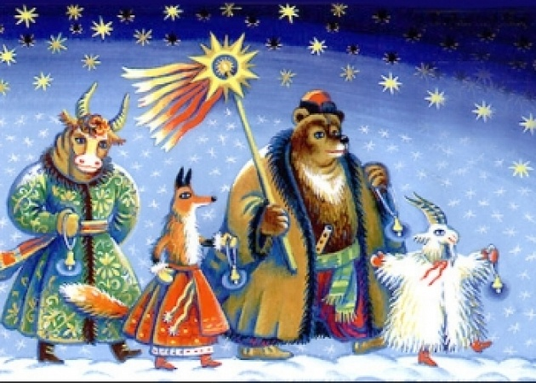

Slide 4
Москалёва И.А. Ряженые.

Slide 5
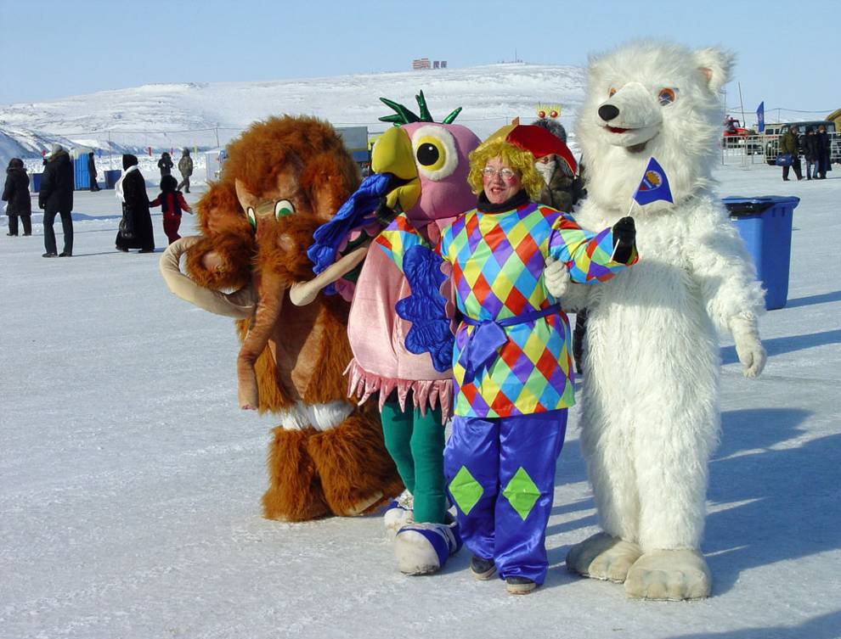

Slide 6
Карнавал масок в Венеции

Slide 7
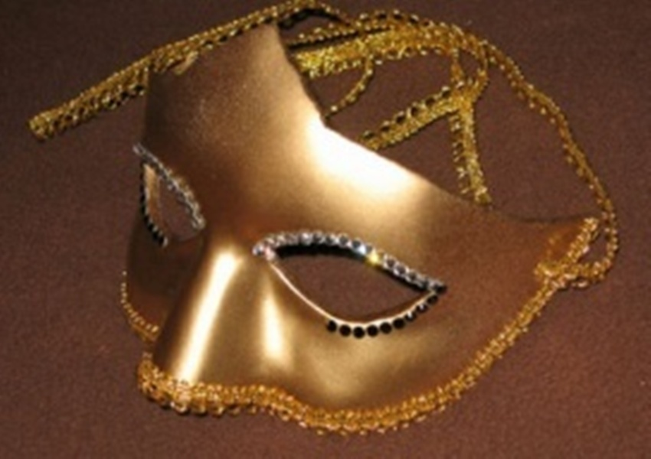

Slide 8
Многие маски карнавала - это варианты масок итальянской комедии

Slide 9
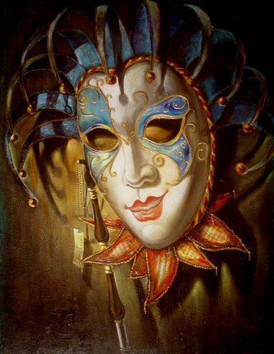

Slide 10
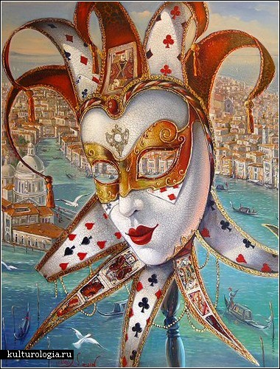

Slide 11
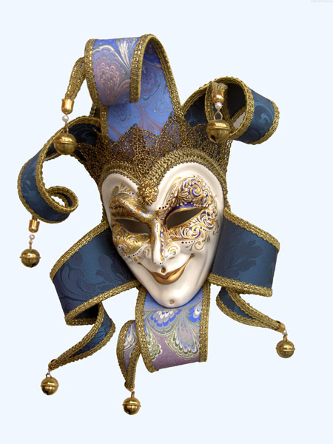

Slide 12
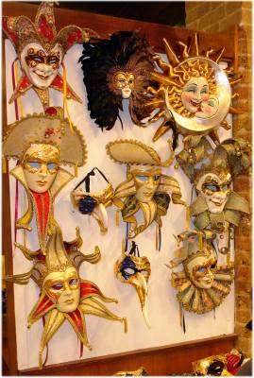

Slide 13
Маски из фильмов

Slide 14
Детские Новогодние маски

Slide 16
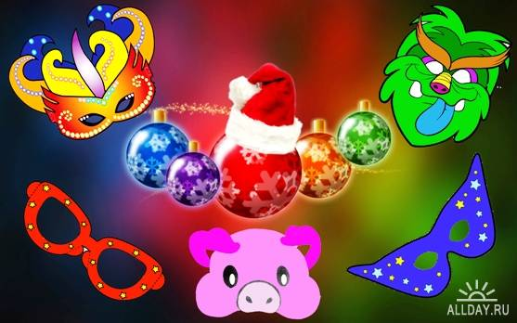

Slide 17
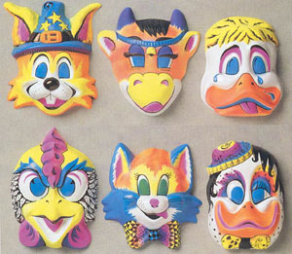

Slide 18
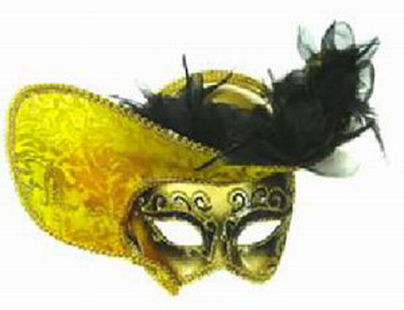

Slide 19
полумаски

Slide 20
Надевай скорее маску!
Забегай скорее в сказку!
В нашей сказке,
В нашей сказке
Посреди
Веселой пляски,
Расписной Волшебный снег Опускается На всех!
(Отрывок из стихотворения "Новогодний карнавал", автор Ю. Кушак)
0

